Slide 1

Home Theater
ICIA 5조

Slide 2


contents
Ⅰ
기획
Ⅱ
팀원 소개
Ⅲ
시연 & 설명
Ⅳ
느낀 점

Slide 3


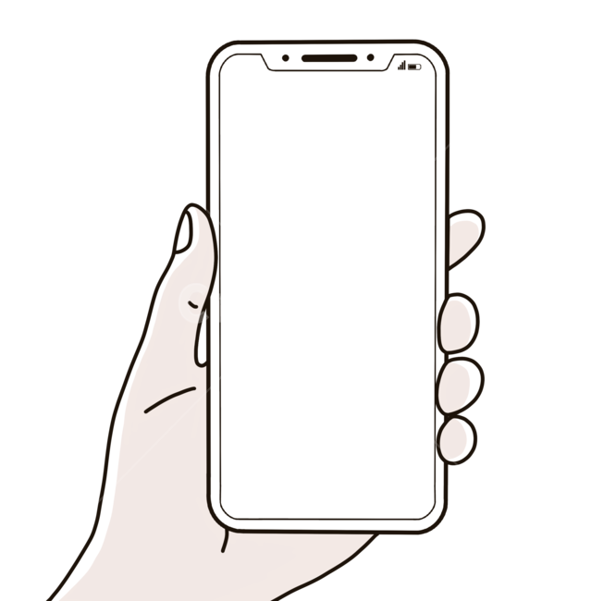









1. 기획 주제선정
다양해진 플랫폼
다양한 콘텐츠

Slide 4




1. 기획 의도
편리성
평가
의사소통
세부 사항을 입력하세요

Slide 5
2. 팀원 소개
송의진
방동언
Board
게시판
Content & Rewiew
콘텐츠 & 리뷰
홍민우, 서채연
오새듬
Index & CS_List & M_List
메인 페이지 & 콘텐츠,멤버 리스트
Member
멤버

Slide 6
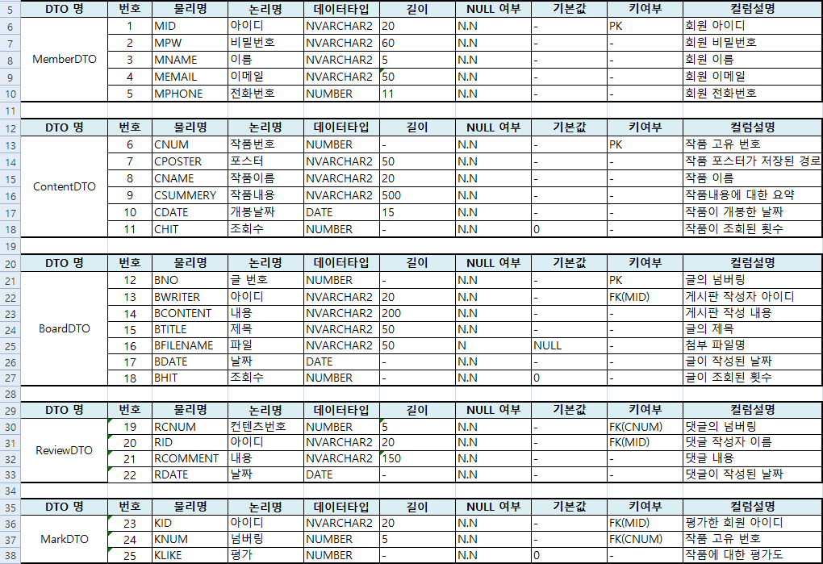
3. 시연 & 설명

Slide 7
3. 시연 & 설명

Slide 8
3. 시연 & 설명

Slide 9
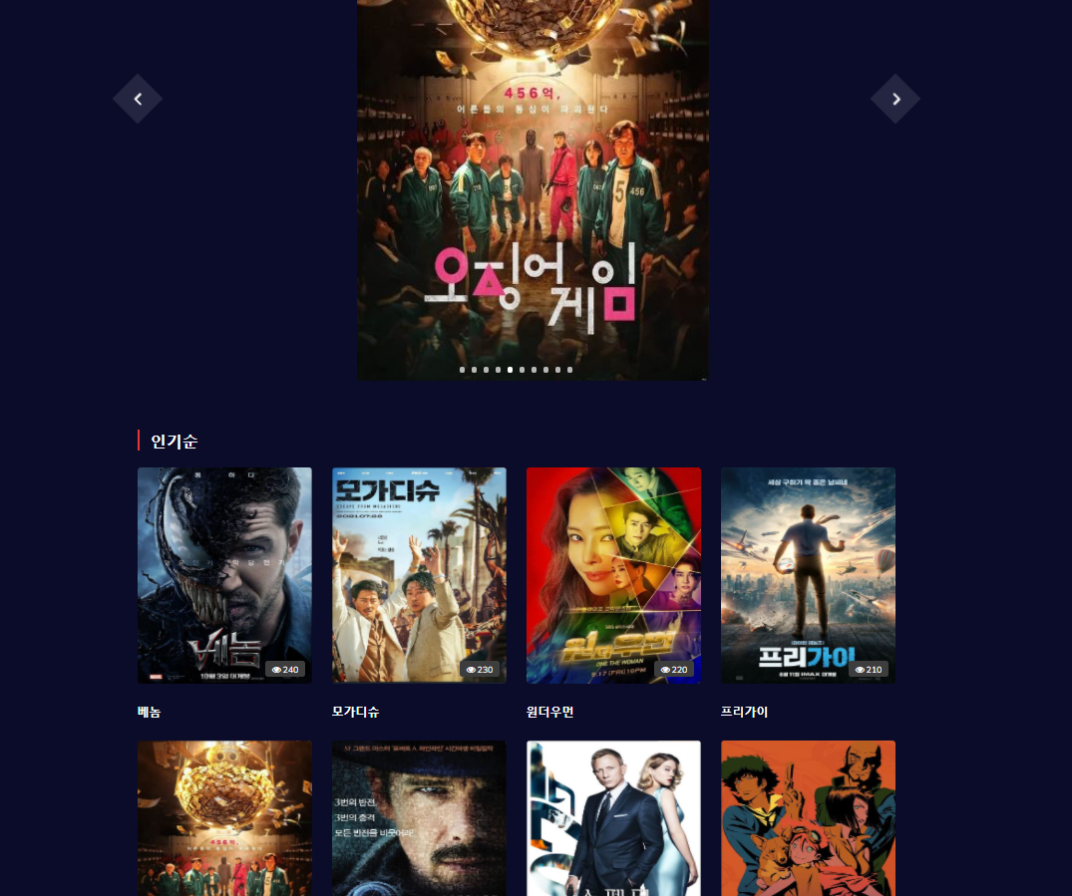
3. 시연 & 설명
프로젝트시연

Slide 10
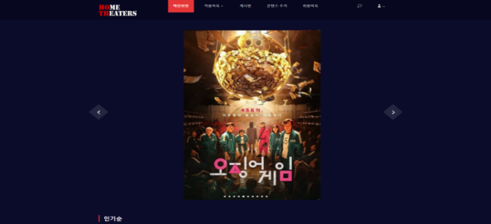

3. 시연 & 설명 index
슬라이드 크기 조절
로고
사진 크기 조절
화면 가운데 배치
배경과의 이질감을 최소화

Slide 11
3. 시연 & 설명 member
AJAX
ID 중복체크
PW 조건
PW 일치 여부
Phone 사용가능 여부
Email 인증

Slide 12
3. 시연 & 설명 content
좋아요/ 싫어요 AJAX
Content 작성
Select는 mapper에서 null을 가져올 수 없다.
Form 안에서 button은 무조건
submit으로 작동한다.
Content 삭제
DELETE FROM MARKDTO WHERE KNUM=#{CNum }
DELETE FROM ContentDTO WHERE CNUM=#{CNum}

Slide 13
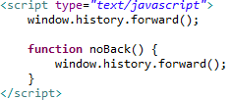
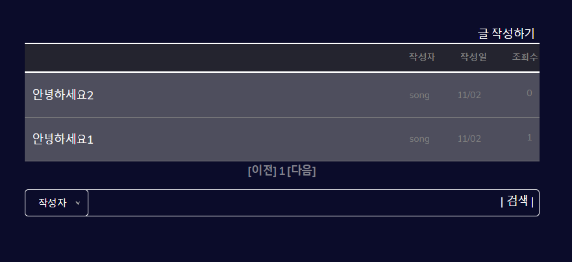
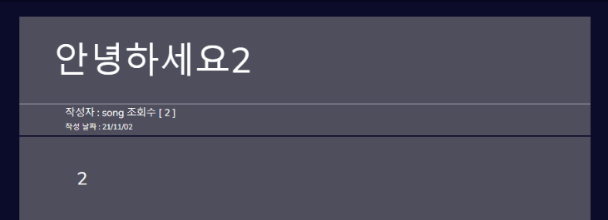
3. 시연 & 설명 content
수정 & 삭제
DATE
변경된 이후 뒤로 돌아 갈 수 없다
날짜 => 년도- ~ 시-분-초
쿼리를 통해 원하는 만큼만 출력

Slide 14



4. 느낀 점
힘든 부분도 있었지만 다들 열심히 하시는 것을 보고
더욱 힘내서 마무리 할 수 있었습니다.
송의진
프로젝트에 대한 경험을 쌓을 수 있었고 만들어
나가면서 발전해가는 것을 느꼈습니다.
홍민우
Spring 명령어에 대해서 더 자세히 알 수 있었고
어려움도 있었지만 뿌듯하고 즐거운 경험이었습니다.
오새듬

Slide 15


4. 느낀 점
프로젝트를 진행하기 위해 회의의 중요성을 느꼈고
Mappe와 ajax에 대해 많이 배울 수 있었습니다.
방동언
팀원들과 진행하니 수월한 부분도 있었지만 어려운
부분도 있었어 좋은 경험이 된 것 같습니다.
서채연

Slide 16
Q&A

Slide 17
Thank you

